Slide 1
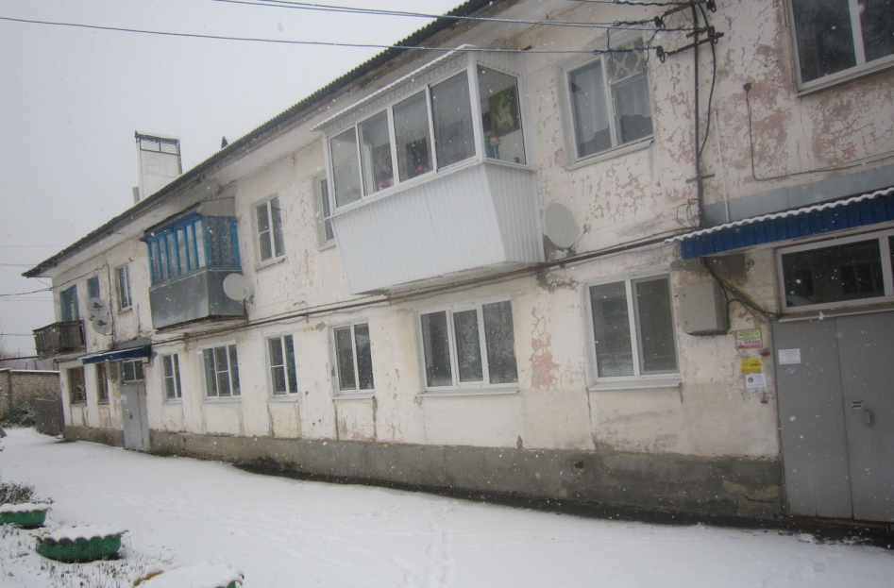
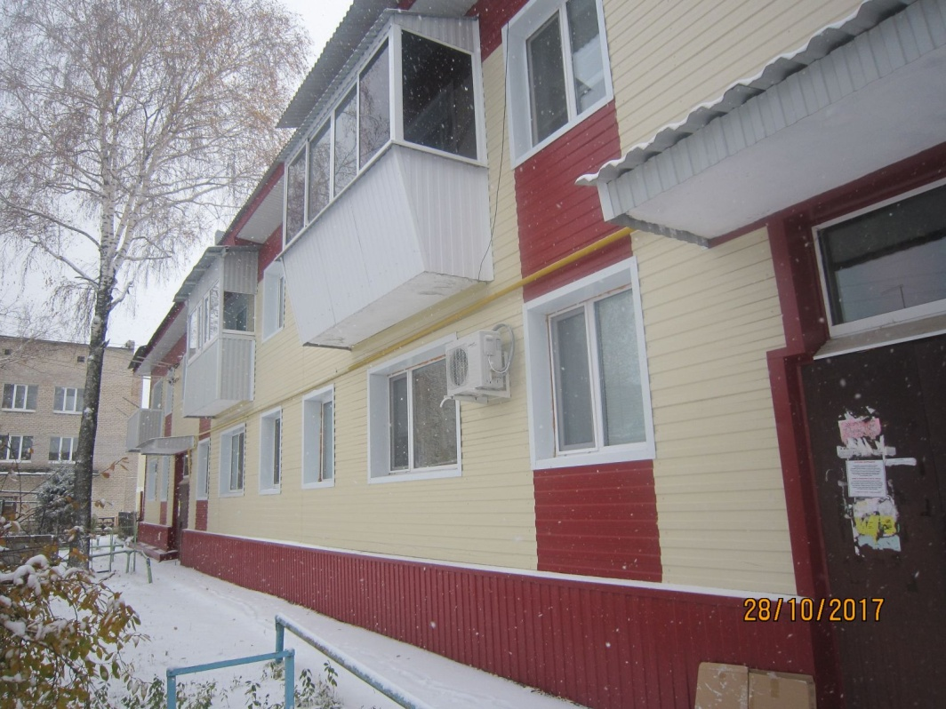
Приложение №2
к Постановлению администрации сельского поселения Сергиевск
муниципального района Сергиевский № от г
Благоустройство дворовой территории многоквартирных домов, расположенных по адресу:
с.Сергиевск, ул. Ленина, д.96, д.98
Генеральный план благоустройства Ситуационный план
Фото существующей ситуации
96
Визуальный ряд применяемых в проекте материалов, малых форм и элементов благоустройства
Условные обозначения
Скамейка
Урна

